Slide 1
نَحْنُ نَحْتَرِمُ القَواعِدَ الصَّفيَّةَ
نحضِّرُ أدواتِ اللغة العربية
نستمعُ جيدًا للمعلم ونُنَفذ ما يطلبه
نُخفضُ أصواتَنا ونحافظُ على الهدوء
نرفعُ أيدينا قبل الإجابة ،
ولا نقاطع الشرح
نُشاركُ ونبدعُ
نحترمُ آراء زملائنا

Slide 2
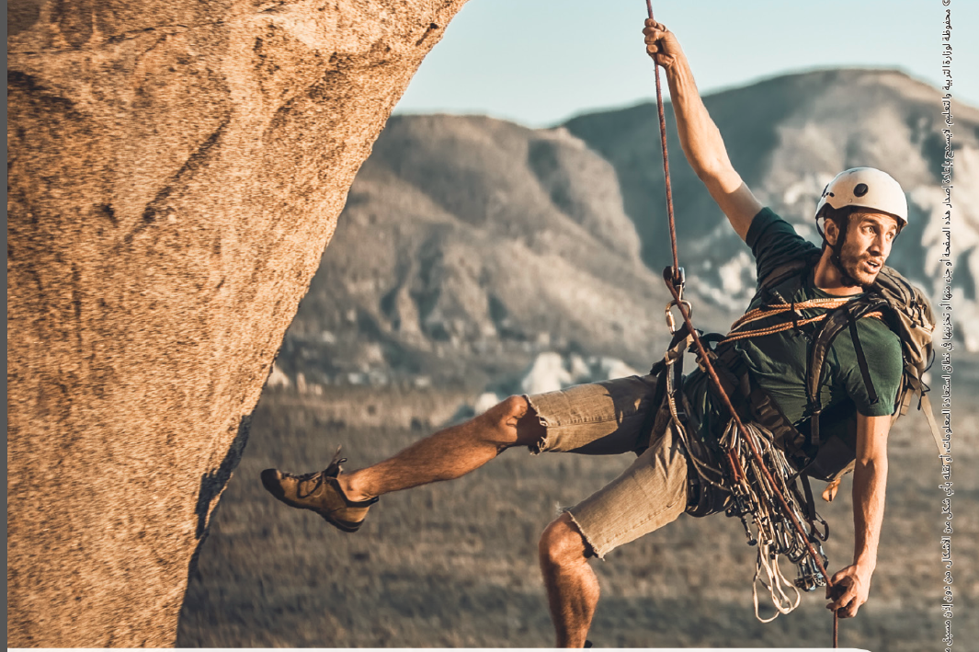

التهيئة الحافزة ( الحوار والمناقشة )
ما المرحلة العمرية التي يكثرُ فيها الجِد والاجتهادُ و العملُ ؟
ما الذي تمثله هذه المرحلة للوطن؟
توقع عُنوان الدّرسَ.

Slide 3
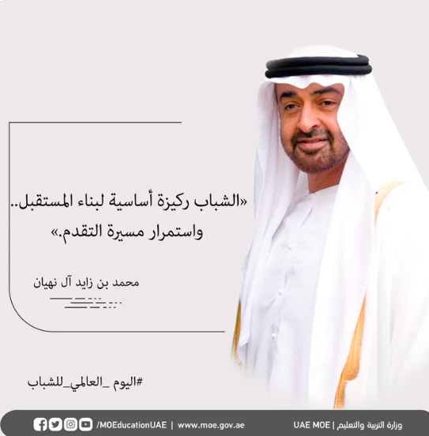
قصيدة : شباب بلادي
سلطان العويس

Slide 4
التقويم القبلي
ما الذي نستنتجه من الآية القرآنية الآتية ؟
قال تعالى :
﴿وَقُلِ اعْمَلُوا فَسَيَرَى اللَّهُ عَمَلَكُمْ وَرَسُولُهُ وَالْمُؤْمِنُونَ﴾

Slide 5
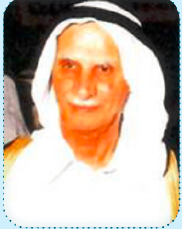
حول الشاعر
اقرأ ترجمة حول الشاعر في الكتاب المدرسي قراءة صامتة لمدة ثلاث دقائق ، ثم أجب عن الأسئلة التي ستطرح عليك
مَنْ الشَّاعر مبدع القصيدة ؟
متى وأين ولد ؟ ما أشهر دواوينه ؟
وضح أثر البيئة التي ولد فيها؟
عدِّد الأعمال الأخرى التي امتهنها الشاعر.
استنتج السَّبب الذي أهله أن يكون شاعرًا مشهورًا .

Slide 6
نواتج التَّعلُـم
1- أنْ يُبيِّنَ الطالبُ المعنى الإجمالي للقصيدة ، والأفكار الفرعيّة.
2- أن يستنتج الدِّلالات الإيحائية ، والتعبيرات المجازيّة.
3- أن يُثمِّنَ الطلابُ أهميّة العمل.

Slide 7
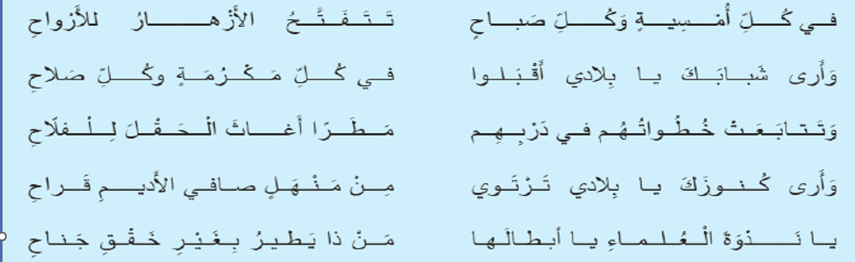
مكرمة : عمل الخير دربهم :طريقهم
المنهل: مصدر الماء الكنوز : يقصد بها الشباب
الخفق : صوت الطيران الماء القراح : الصَّافي الخالص

Slide 8
المفردات
صل كلمات العمود ( أ ) بما يناسبها من كلمات العمود ( ب). ( خمس دقائق )
العمود ( ب )
العمود ( أ )
الشَّباب
فعل الخير
مطر غزير كثيف
مصدر الماء
صوت الطيران
مكرُمة
الغيثُ
منهل
المقصود بالكنوز
خفق

Slide 9
التقويم التكويني
عمل جماعي
اشرح البيت الثاني بأسلوبك الأدبي .
وضح الفكرة المحورية أو المغزى أو الرسالة من الأبيات الشعرية السابقة .
حمل البيت الرَّابع صورة بلاغيّة وضحها.
برأيك ما قيمة الثقافة والعلوم للفرد والمجتمع ؟ .
اختر بيتًا شعريًا أعجبك ، وبين سبب إعجابك به .
أيُّ أبيات القصيدة يحمل المعنى الآتي : إقبال الشباب على فعل الخير والإصلاح.
استنتج قيمة إيجابية من البيت الثَّالث.
حدد العلاقة بين كلمتي ( أمسية – صباح ) .
بم شبه الشاعر الشباب في البيت الرَّابع ؟
وازن بين ما جاء في الأبيات من حيث المعنى والأسلوب
مع قول الشّاعر : والعلمُ رايةُ كلّ شعبٍ *** ناهضٍ سامي الرِّغابِ

Slide 10
تفكير ناقد – ربط بالتربية الإسلاميًة – ربط بالهوية الوطنيّة
«قال أحد الطلاب: حب الوطن شعور في القلب، ولا يحتاج إلى عمل.» هل توافقه الرأي ؟ ولماذا ؟
كيف يمكن الرد على هذا الطالب من واقع تعاليم ديننا الحنيف ، ومن أقوال شيوخ الإمارات، ودور الشباب الإماراتي في خدمة وطنهم ؟

Slide 11


(مرادف كلمة منهل )
( مرتع )
( مصدر )
( منبت )
السؤال التالي

Slide 12
( الغرض الشعري من الأبيات )
( الحكمة )
( الرثاء )
( الفخر )
السؤال التالي

Slide 13
( ضد كلمة الصلاح )
( المساواة )
( الفساد )
( الابتعاد )
السؤال التالي

